Slide 1
FREE FIRE
Nombre: Edwin Sebastián Aguiar Chavarrio
CURSO: 803
PROFESOR: Beaume Castillo Andreina Judith

Slide 2

free fire Es un juego de vencer a otros jugadores para sobrevivir.

Slide 3
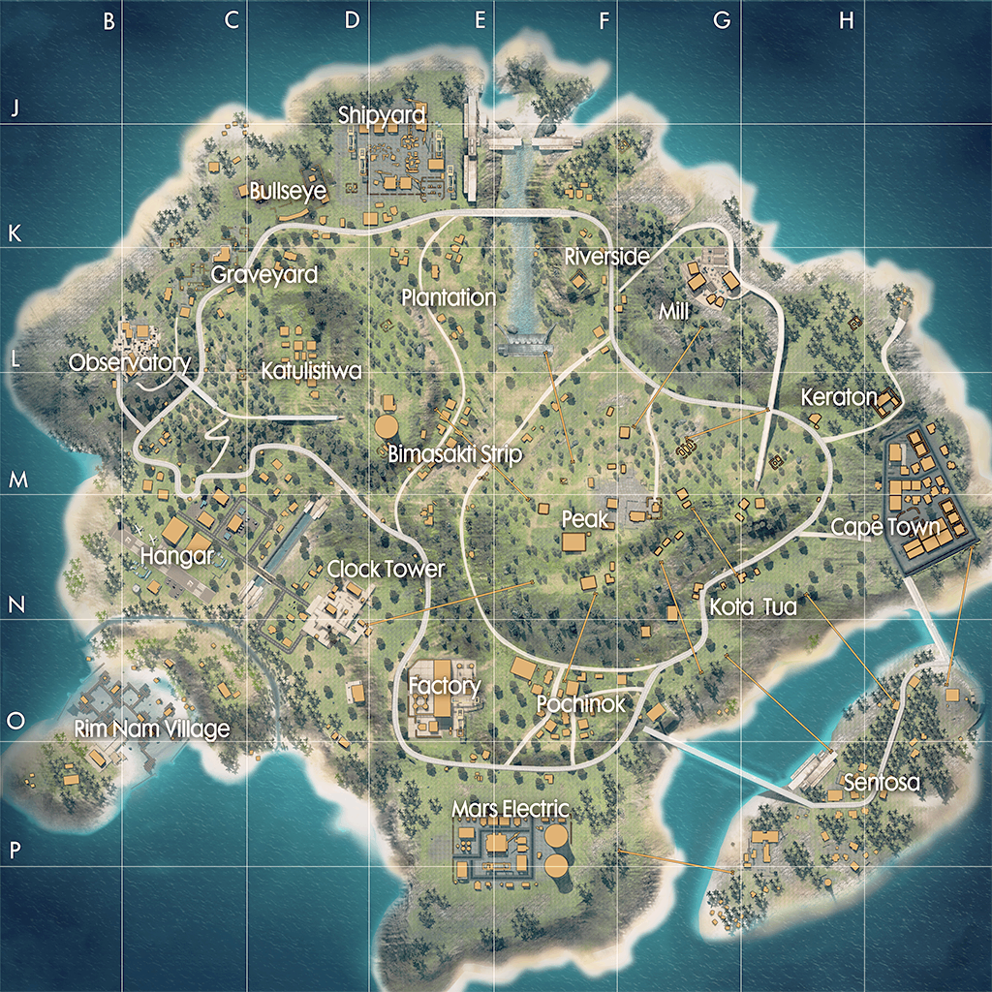
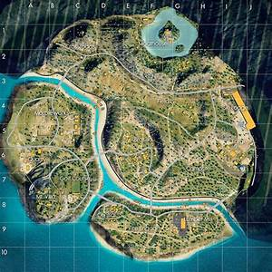
mapas de juego
BERMUDA
PURGATORIO

Slide 4
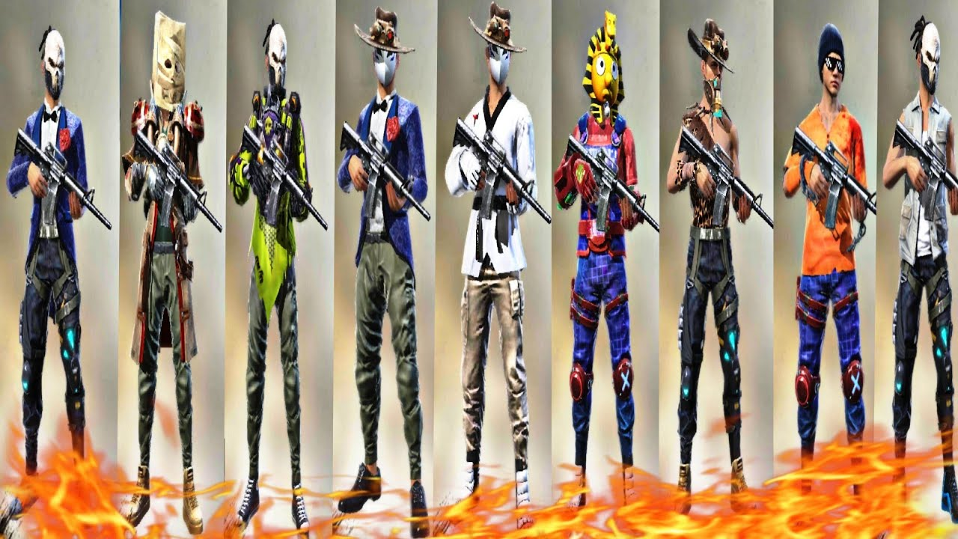
HAY DIFERENTES PERSONAJES PARA CADA batalla

Slide 5
https://www.youtube.com/watch?v=n-iRT4nQ51c
ENLASE PARA EL VIDEO

